Slide 1


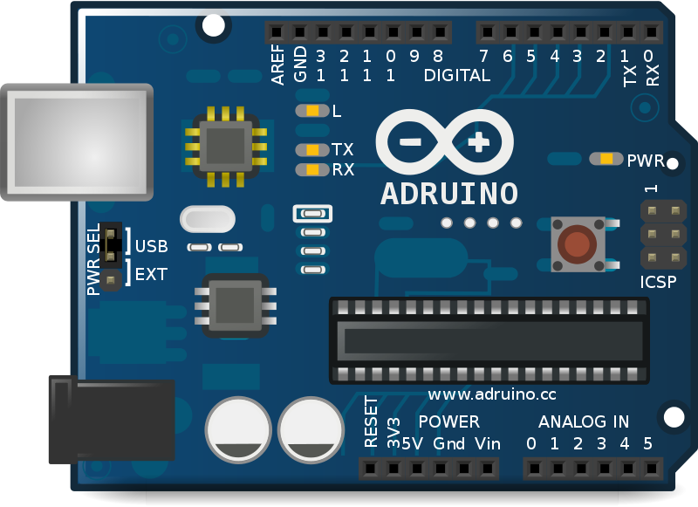
XBee
S1
XBee
S1
XBee
S1
XBee
S1
XBee
S1
XBee
S1
XBee
S1
XBee
S1
XBee
S1
XBee
S1
XBee
S1
XBee
S1
USBシリアル
最低、11200 kbps
Ch A
Ch C
Ch E
XBee
S1
XBee
S1
XBee
S1
本スケッチの
実装対象
Arduino mega
（絵はUNO）
Arduino DUE
（絵はUNO）

